Slide 1
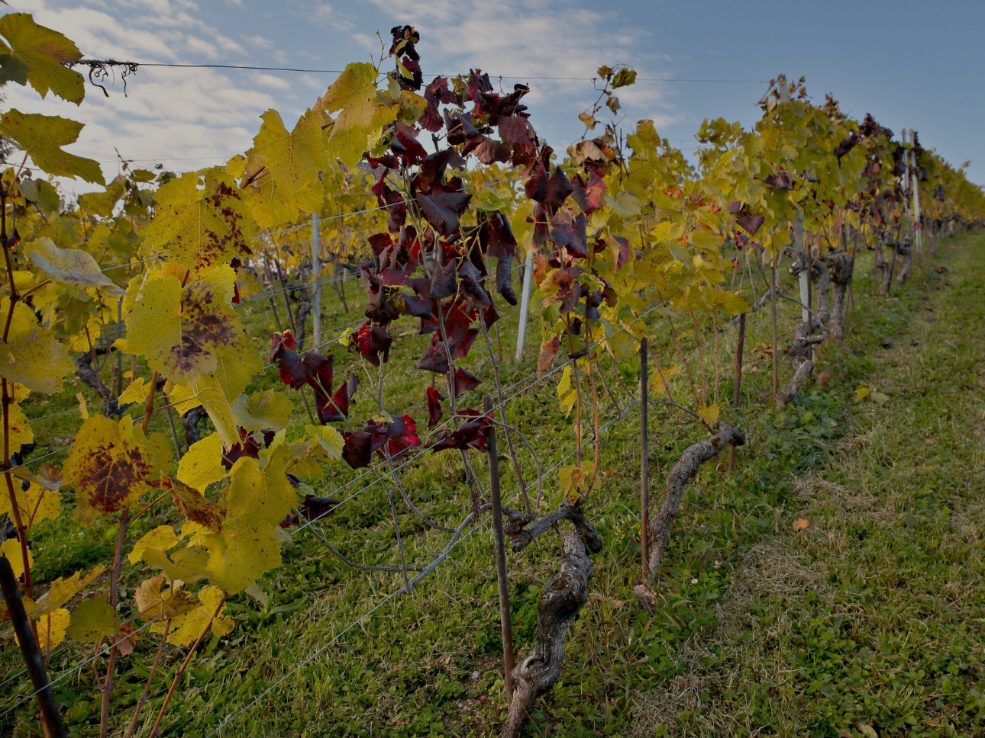


Flavescence Dorée
Maßnahmen gegen die FD
Dieses Projekt wird finanziert durch das Wissenschafts- und Innovationsprogramm
Horizont 2020 der Europäischen Union unter der Projektnummer 652601.

Slide 2
Bei dieser Präsentation handelt es sich um eine reine Übersetzung. Die hier vorgestellten Ansätze zur Bekämpfung der FD sind lediglich eine Zusammenfassung aller Maßnahmen, die von den am WINETWORK-Projekt teilnehmenden Ländern durchgeführt bzw. getestet werden. Bitte beachten Sie, dass die nationalen und regionalen Vorgaben bzw. Empfehlungen einzuhalten sind!

Slide 3
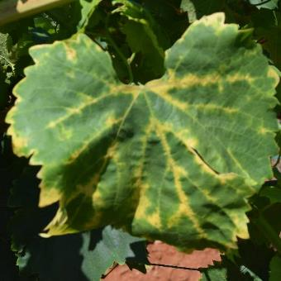
Flavescence Dorée
Was ist die FD?
Die Flavescence dorée ist eine weit verbreitete Krankheit, die duch ein Phytoplasma verursacht wird. Das Phytoplasma ist ein Mikroorganismus, der in der Pflanze lebt und in der Regel nicht zum Absterben der Pflanze führt. Es besiedelt das Gefäßsystem der Pflanze und greift zudem in derern Metabolismus ein.

Slide 4
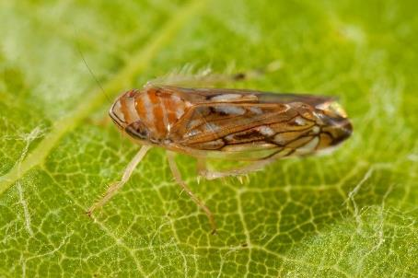
Flavescence Dorée
Was ist die FD?
Das FD Phytoplasma wird von Pflanze zu Pflanze über ein Insekt, Scaphoideus titanus, übertragen, welches an den Leitbahnen der Pflanzen saugt. Wenn die Pflanze einmal infiziert ist, kann sie nicht mehr geheilt werden.

Slide 5
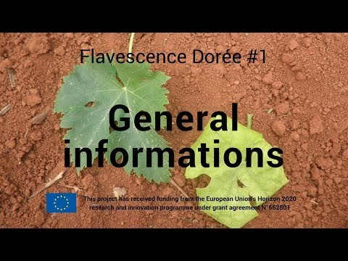
Flavescence Dorée
Video-Clip

Slide 6
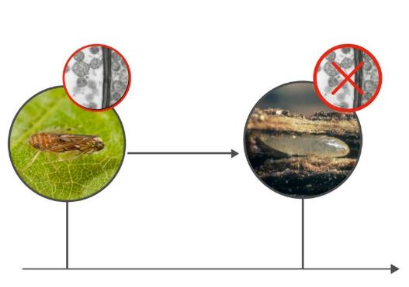
Flavescence Dorée
Krankheitsmanagement
ST bildet pro Jahr nur eine Generation. Das Phytoplasma kann nicht an die nächste Generation weitergegeben werden.

Slide 7
Flavescence Dorée
Krankheitsmanagement
Um der FD entgegenzuwirken, sollten folgende Punkte beachtet werden:
Die Neupflanzungen müssen gesund sein
Die Vektorinsekten müssen bekämpft werden
Ergreifen von Prospektionsmaßnahmen
Rodung infizierter Pflanzen

Slide 8
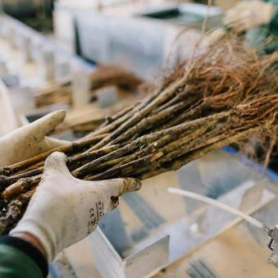
Flavescence Dorée
Pflanzung von Reben
Die Neupflanzungen müssen gesund sein. Das FD Phytoplasma ist empfindlich gegenüber Hitze. In der Rebschule wird daher die Heißwasserbehandlung angewendet.

Slide 9
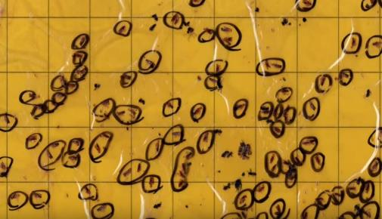
Flavescence Dorée
Den Vektor bekämpfen
Die Bekämpfung des Vektorinsekts Scaphoideus titanus ist das Kernelement für ein erfolgreiches FD Management.

Slide 10
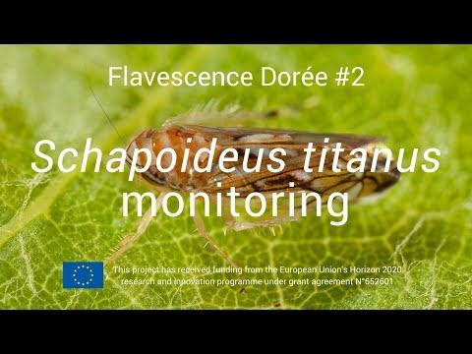
Flavescence Dorée
Video-Clip

Slide 11
Flavescence Dorée
Den Vektor bekämpfen
Für eine erfolgreiche Bekämpfung mit Insektiziden ist das Monitoring der Insektenpopulation entscheidend. Geeignete Methoden sind:
Insektenkäfige
Modelle
Beobachtung der Nymphenstadien
Monitoring der Adulten mittels Fallen

Slide 12
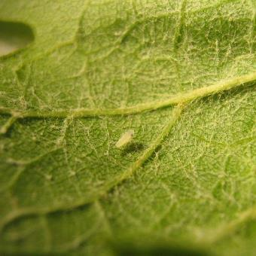
Flavescence Dorée
Insektenkäfige
Mit Insektenkäfigen kann relativ genau bestimmt werden, wann die ersten Tiere von Scaphoideus titanus schlüpfen. Hierzu wird zweijähriges Holz, welches für die Eiablage bevorzugt wird, aus einer Anlage, in der ST vorkommt, in den Käfig gelegt und beobachtet, wann die Tiere schlüpfen.

Slide 13
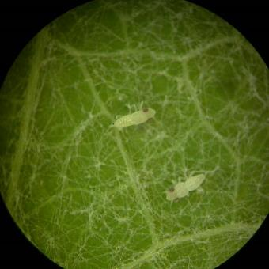
Flavescence Dorée
Insektenkäfige
In den Käfig wird eine Klebefalle platziert, um die ersten schlüpfenden Nymphen zu erfassen. Wenn das Datum des ersten Schlupfes erfasst wurde, sollte die erste Insektizidbehandlung etwa einen Monat später stattfinden.

Slide 14
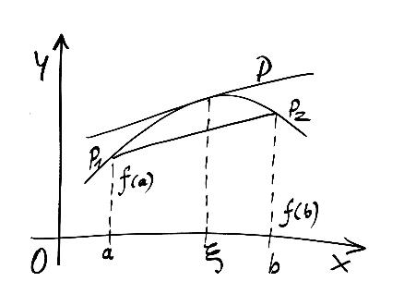
Flavescence Dorée
Entwicklung eines Prognosemodels
Es gibt Entscheidungshilfen für die Prognose von Krankheiten und Schädlingen im Weinberg. Ein Modell zur Bestimmung der Nymphen-Entwicklungsstadien von ST in Abhängikeit der klimatischen Bedingungen befindet sich in der Entwicklung.

Slide 15
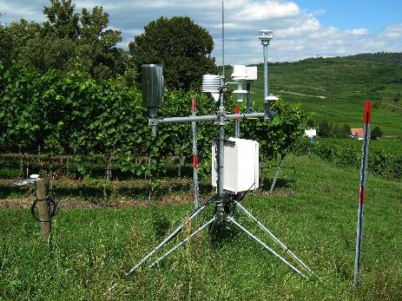
Flavescence Dorée
Entwicklung eines Prognosemodels
Das Model basiert auf Beobachtungen aus den vorhergehenden Jahren sowie auf Wetterdaten. Um eine präzisere Beobachtung zu gewährlsieten, werden genaue Daten zu den Entwicklungsstadien benötigt.

Slide 16
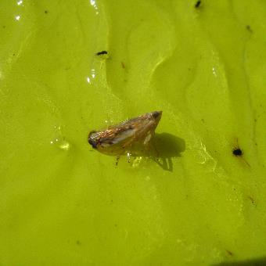
Flavescence Dorée
Monitoring mittels Klebefallen
Die gelben Klebefallen werden in den Weinberg gehängt und von den Winzern, die vorher geschult wurden, bzw. von Fachleuten kontrolliert. Mit Hilfe der Fallen kann der Behandlungszeitpunkt mit Insektiziden bestimmt werden. Der Flug der Adulten findet ab Anfang Juli statt und kann sich bis in den Oktober erstrecken.

Slide 17
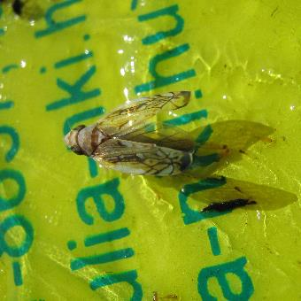
Flavescence Dorée
Monitoring mittels Klebefallen
Eine längere Beobachtung der Vektorpopulation ist wichtig, um zu entscheiden, ob eine weitere Insektizidbehandlung gegen die Adulten erfolgen soll.

Slide 18
Flavescence Dorée
Bekämpfung des Vektors
In Abhängigkeit von der Region und der Population von Scaphoideus titanus, gibt es mehrere mögliche Behandlungsstrategien:
1 Behandlung
2 Behandlungen
3 Behandlungen

Slide 19
Flavescence Dorée
Bekämpfung des Vektors
Zwei Behandlungen:
Diese Strategie eignet sich für niedrige Populationen mit ST und wenigen infizierten Pflanzen.
Die 1. Behandlung sollte 1 Monat nach dem Schlupf stattfinden
Die 2. Behandlung sollte gegen die Adulten angewendet werden

Slide 20
Flavescence Dorée
Den Vektor bekämpfem
3 Behandlungszeitpunkte:
Diese Strategie sollte praktiziert werden, wenn die ST Population und die Anzahl infizierter Pflanzen erhöht ist:
Die 1. Behandlung sollte 1 Monat nach dem Schlupf stattfinden
Die 2. Behandlung zur Aufrechterhaltung des 1. Spritzbelags (oder gegen die Adulten)
Die 3. Behandlung gegen die Adulten

Slide 21
Flavescence Dorée
Den Vektor bekämpfen
4 Behandlungen:
Diese Strategie ist an hoch infizierte Weinberge angepasst:
1. Behandlung vor der Blüte
2. Behandlung gegen die Nymphen
3. Behandlung zur Aufrechterhaltung der vorherigen Behandlung
4. Behandlung gegen die Adulten

Slide 22
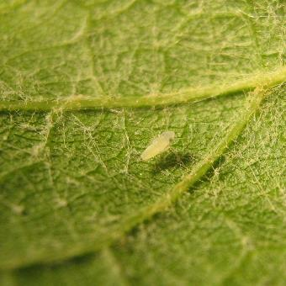
Flavescence Dorée
Den Vektor bekämpfen
Ohne eine Behandlung gegen Scaphoideus titanus kann die Population auf über 10.000 Individuen pro ha ansteigen.

Slide 23
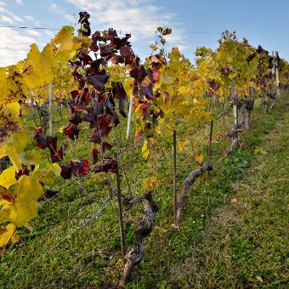
Flavescence Dorée
Monitoring im Weinberg
Wenn ST an infizierten Reben saugt, wird das Insekt infektiös. Das Monitoring im Weinberg ist wichtig, um infizierte Stöcke zu erkennen und somit erfolgreich gegen die FD vorzugehen.

Slide 24
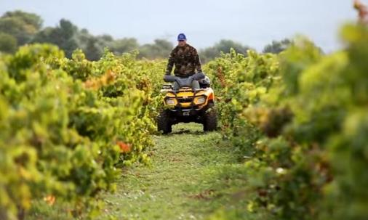
Flavescence Dorée
Monitoring im Weinberg
Das Monitoring sollte individuell für den Weinberg durchgeführt werden. In Kombination mit einem gemeinschaftlichen Monitoring können noch bessere Ergebnisse erzielt werden.

Slide 25
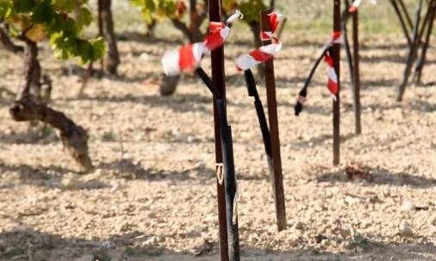
Flavescence Dorée
Rodung infizierter Pflanzen
Die markierten Reben müssen gerodet und aus der Anlage entfernt werden, um eine weitere Ausbreitung zu verhindern.

Slide 26
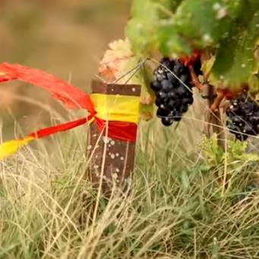
Flavescence Dorée
Rodung infizierter Pflanzen
Die Rodung und Beseitigung von infizierten Reben ist in Abhängigkeit der nationalen Vorgaben verpflichtend.

Slide 27
Flavescence Dorée
Rodung infizierter Pflanzen
Während der Aktivität des Vektors (Mai bis August) sollten infizierte Reben sobald als möglich gerodet werden. Je früher desto besser.

Slide 28
Flavescence Dorée
Rodung infizierter Pflanzen
Wenn das Insekt Scaphoideus titanus nicht an infizierten Reben saugt, kann es nicht infektiös werden und kann das FD Phytoplasma nicht weiter verbreiten.

Slide 29

Flavescence Dorée
Rodung infizierter Pflanzen
VERBLEIBEN INFIZIERTE REBEN IN DER ANLAGE, WIRD DAS INFEKTIONSLEVEL IN DEN KOMMENDEN JAHREN DRASTISCH STEIGEN!

Slide 30
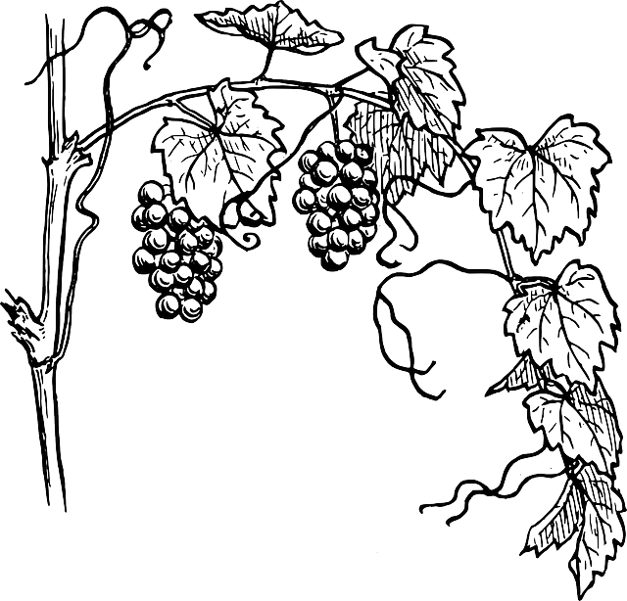
Flavescence Dorée
Management von Wildreben
Auf Wildreben kommen sowohl Phytoplasma als auch Vektorinsekt vor. Wildreben zeigen jedoch keine Syptome. Deshalb sollte der Vektor bekämpft und Wildreben gerodet werden.

Slide 31
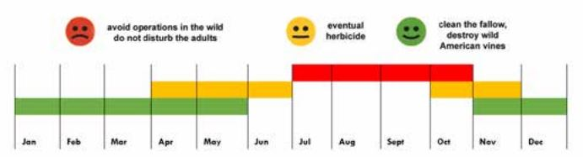
Flavescence Dorée
Management von Wildreben
Die adulten Tiere haben den größten Bewegungsradius (mehr als ein km). Wildreben sollten von Mai bis Oktober nicht entfertn werden, da ST sonst in kultivierte reben abwandern könnte.

Slide 32

Flavescence Dorée
Management von wilden Reben
WENN DAS INSEKT SCAPHOIDEUS TITANUS NICHT AN INFIZIERTEN REBEN SAUGT, KANN ES NICHT INEKTIÖS WERDEN UND AUCH NICHT DIE KRANKHEIT ÜBERTRAGEN.

Slide 33

Flavescence Dorée
Quiz
Bitte beantworten Sie die folgenden Fragen
Notes:
(15 minutes)

Slide 34
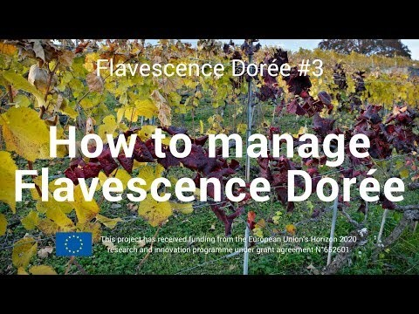
Flavescence Dorée
Quiz

Slide 35

Flavescence Dorée
Quiz
Ergebnisse und Diskussion

Slide 36
Flavescence Dorée
DANK
Vivai Fratelli Nicola
Ana Chiavari
Daniele Eberle
Agroscope
Viten
Andrea Lucchi
Chambre de’agriculture Bouches-du-Rhone

